Slide 1

Проект 4 Авиарейсы без потерь
Макаров Василий
EvilPie

Slide 2
Исходные параметры
Задача - выяснить, от каких самых малоприбыльных рейсов из Анапы мы можем отказаться в зимнее время 2017 года. Выбранный период декабрь 2016 – февраль 2017 гг.
Из базы данных была сформирована выборка, состоящая из следующих параметров:
Номер и ID рейса
Аэропорт вылета и прилета
Дата и время вылета
Время полета в минутах
Модель самолета и общее количество мест
Общее количество проданных билетов
Выручка с продажи билетов

Slide 3
Данные для расчета прибыльности
Прибыльность каждого рейса рассчитывалась по формуле:
стоимость билетов - стоимость топлива на рейс
Стоимость билетов рассчитывалась как сумма произведений проданных билетов эконом и бизнес класса на их соответствующую стоимость.
Для расчета стоимости топлива на рейс была найдена дополнительная информация: часовой расход топлива (источник) и стоимость АвиаГСМ по состоянию на 2017 год (источник)

Slide 4
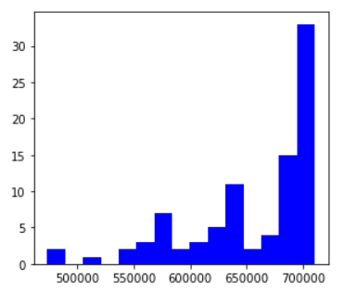
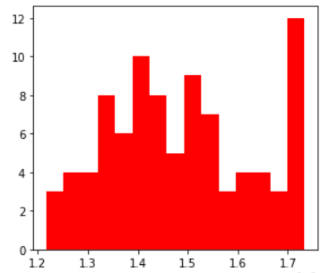
На графике слева изображена гистограмма распределения прибыльности рейсов по направления г. Белгород. График смещен вправо, подавляющее большинство рейсов имеют прибыльность в районе 650-700 тыс. руб. Количество малоприбыльных рейсов, по сравнению высоко прибыльными, малое.
На графике справа изображена гистограмма распределения прибыльности рейсов по направлению г. Москва.
График имеет два пика - в середине графика и в крайней правой части. Количество малоприбыльных рейсов мало, однако примерно совпадает с количеством средне прибыльных рейсов (прибыльность 1600 тыс. руб.)

Slide 5
Наиболее мало прибыльные рейсы
По направлению Белгород было 2 рейса 136642 и 136807 с наиболее минимальной прибыльностью 473 тыс. руб. и 474 тыс. руб. соответственно. Заполняемость салона составила 66% и 70,1%. В связи с низкой прибыльностью рейсов на Белгород (по сравнению с рейсами на Москву) было принято решение отказаться от этих рейсов.
По направлению Москва прибыльность только 1 рейса 136352 значительно отличается от прибыльность всех последующих - 1217 тыс. руб. при заполняемости салона 70,8%, рекомендуется отказаться только от 1 этого рейса, так как его прибыльность сильно отличается от всех последующих, а так же по сравнению с рейсами в Белгород, максимальная прибыльность которых меньше минимальной прибыльности рейса на Москву, то отказываться от прочих рейсов экономически не целесообразно.

